Slide 1
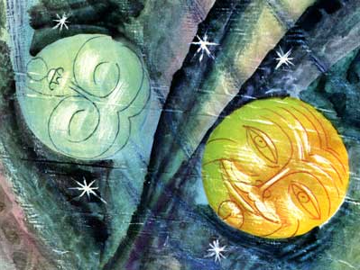
Смена дня и ночи

Slide 2
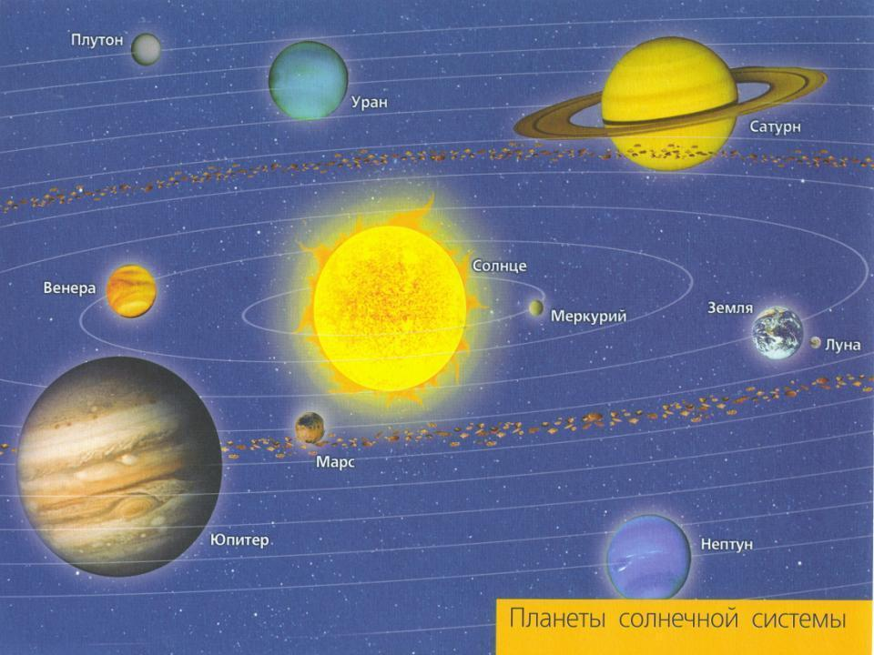

Slide 3
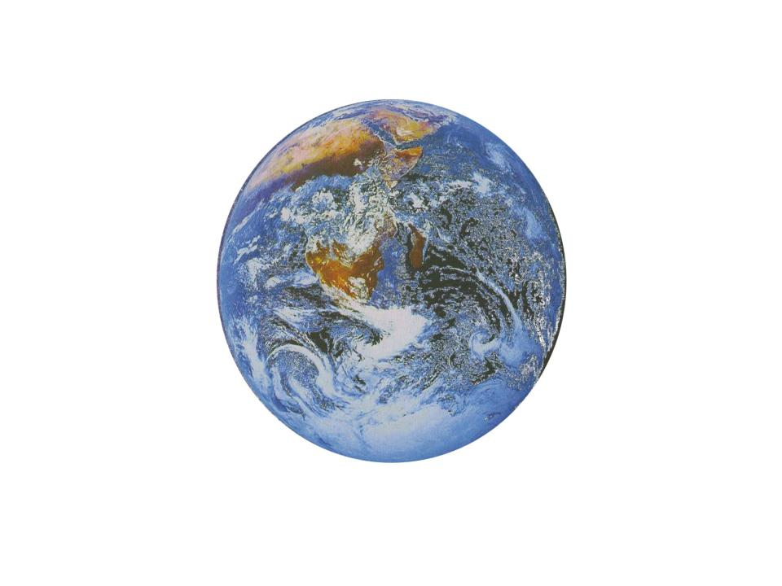
Вот так выглядит наша Земля из космоса. В чёрном бездонном пространстве, усеянном точками звёзд, медленно кружится наша планета. Сквозь голубоватую дымку на ней просвечивают синие пятна морей и океанов. На поверхности океанов разбросаны большие куски суши и маленькие острова. Желтые пески пустынь сменяются густыми лесами, по равнинам извиваются тонкие ниточки рек.
В некоторых местах поверхность Земли как будто смята, она вся в складках и трещинах. Здесь поднялись выше облаков горы. Их вершины ярко блестят под лучами солнца, потому что покрыты вечными снегами.

Slide 4
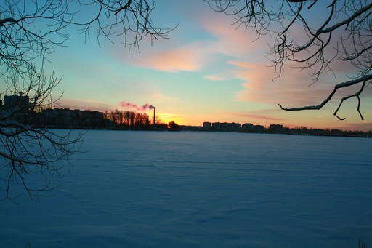

Slide 5
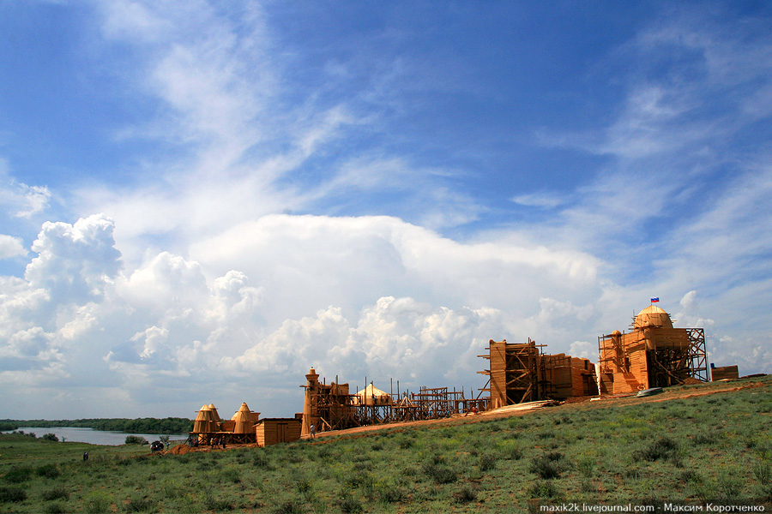

Slide 6
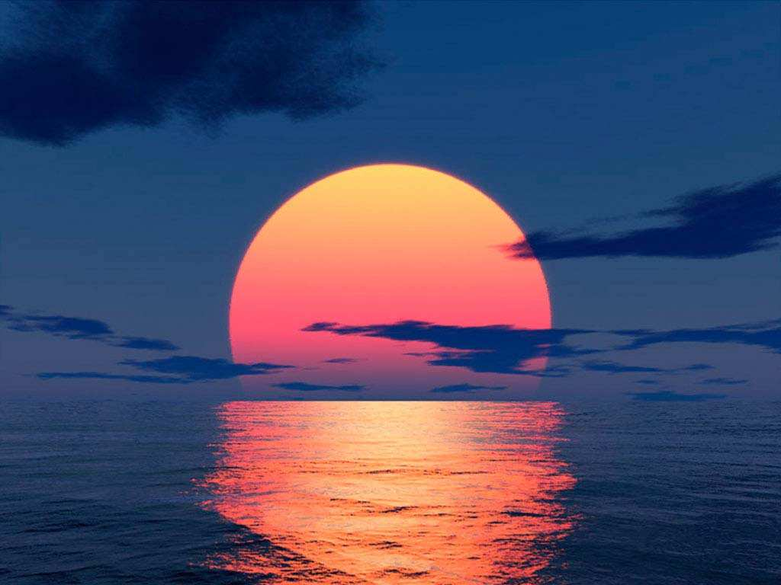

Slide 7
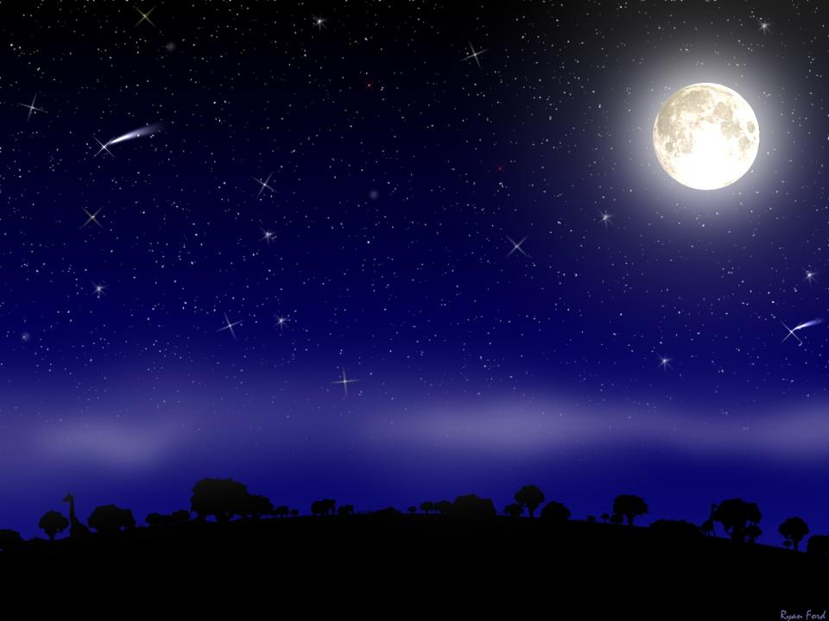

Slide 9
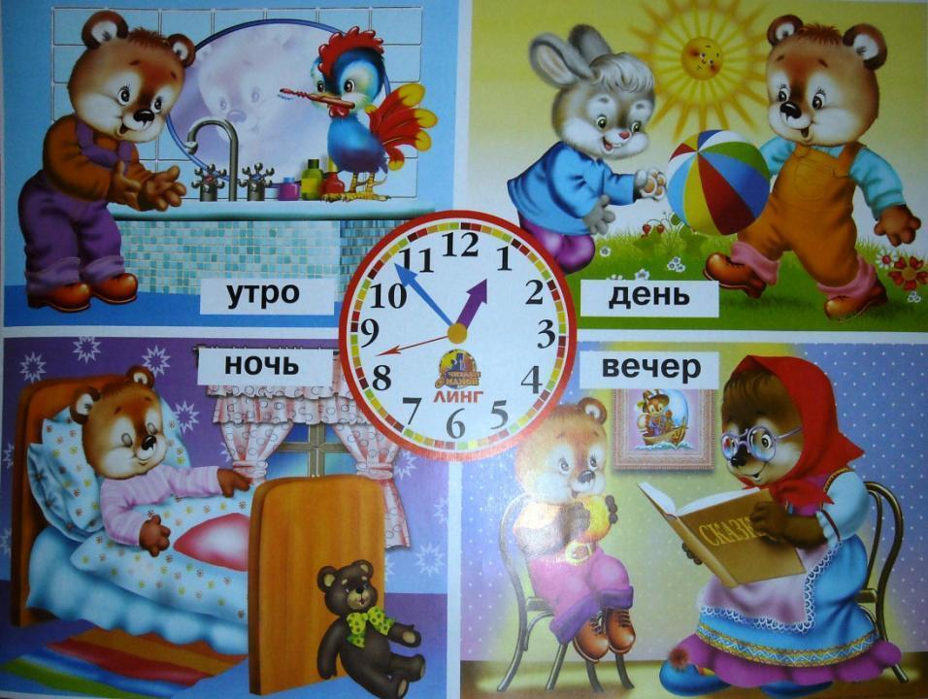

Slide 10
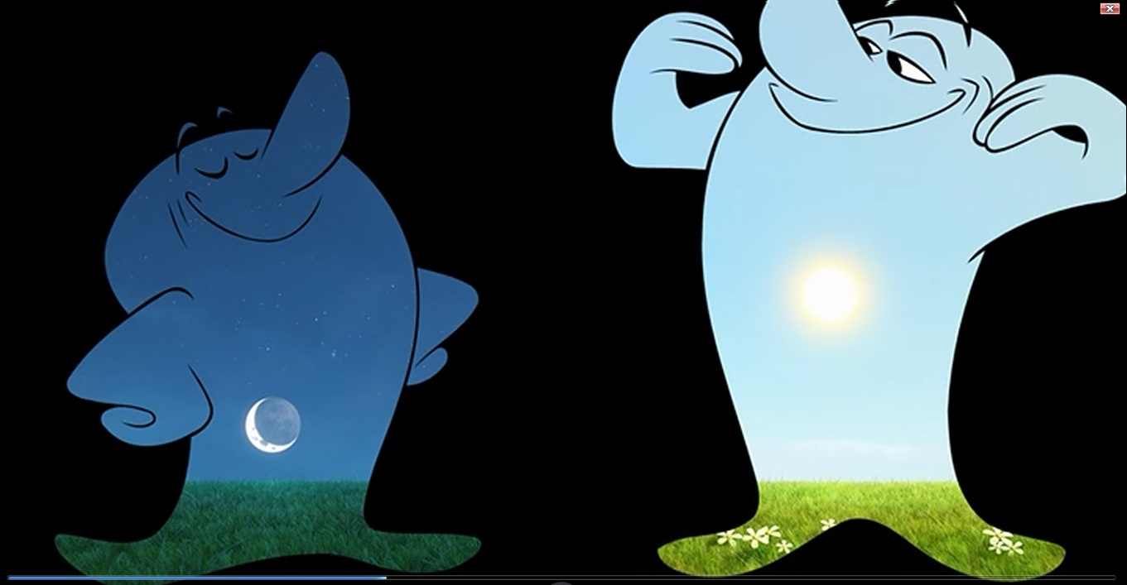
Мультфильм «День и ночь»

Slide 11
До новых встреч!

